Slide 1


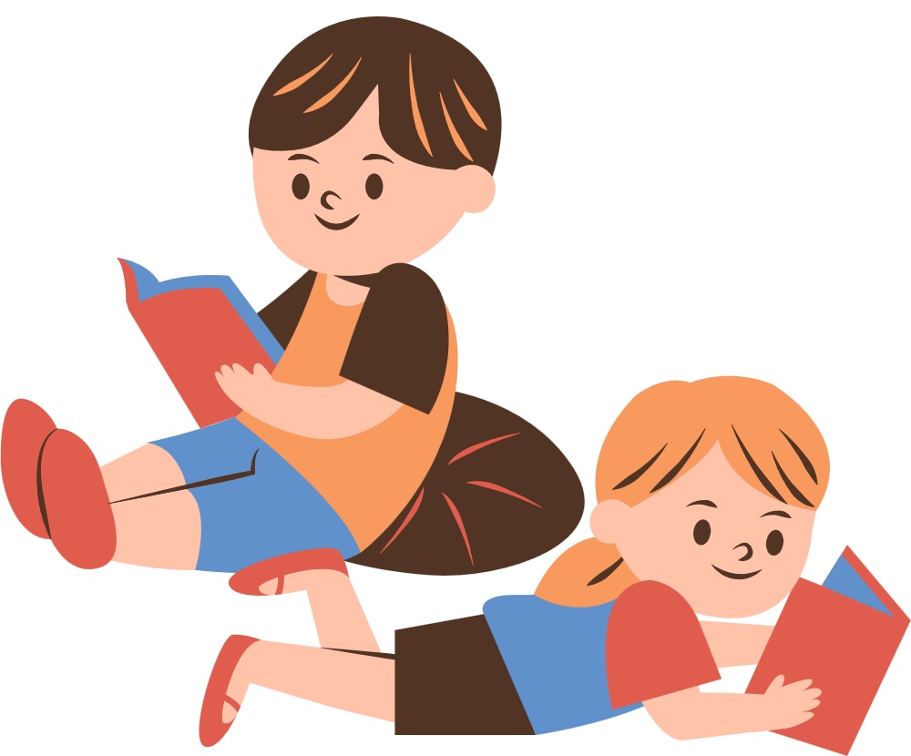

NARRATIVE
TEXT

Slide 2

WHAT IS NARRATIVE TEXT?
Apakah kamu pernah membaca dongeng atau cerita rakyat seperti Timun Mas, Cinderella, atau Malin Kundang? Nah, teks seperti itu disebut Narrative Text. Narrative adalah jenis teks yang menceritakan suatu kisah tentang seseorang, sekelompok orang, atau kejadian tertentu. Tujuan utamanya adalah menghibur pembaca, namun juga bisa untuk menunjukkan reaksi atau tanggapan tokoh terhadap suatu peristiwa, serta menggambarkan nilai sosial dan budaya dalam masyarakat.

Slide 3


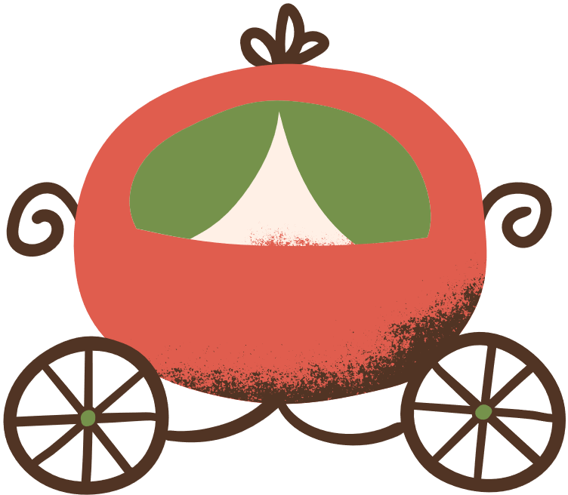

STRUCTURE OF NARRATIVE TEXT
ORIENTATION(PENGENALAN)
Mengenalkan tokoh, waktu, dan tempat kejadian.
Memberikan gambaran awal tentang situasi dan masalah yang akan muncul dalam cerita.
Misalnya: “Once upon a time, there lived a poor farmer and his wife.”
Coba pikirkan, siapa tokoh utama dalam cerita favoritmu?
COMPLICATION (MASALAH)
Menceritakan konflik atau peristiwa tak terduga yang dihadapi oleh tokoh utama.
Bagian ini biasanya membuat cerita menjadi lebih menegangkan.
Misalnya: “One day, a giant came and took their child away.”
Menurutmu, apa yang biasanya membuat cerita menjadi seru?

Slide 4


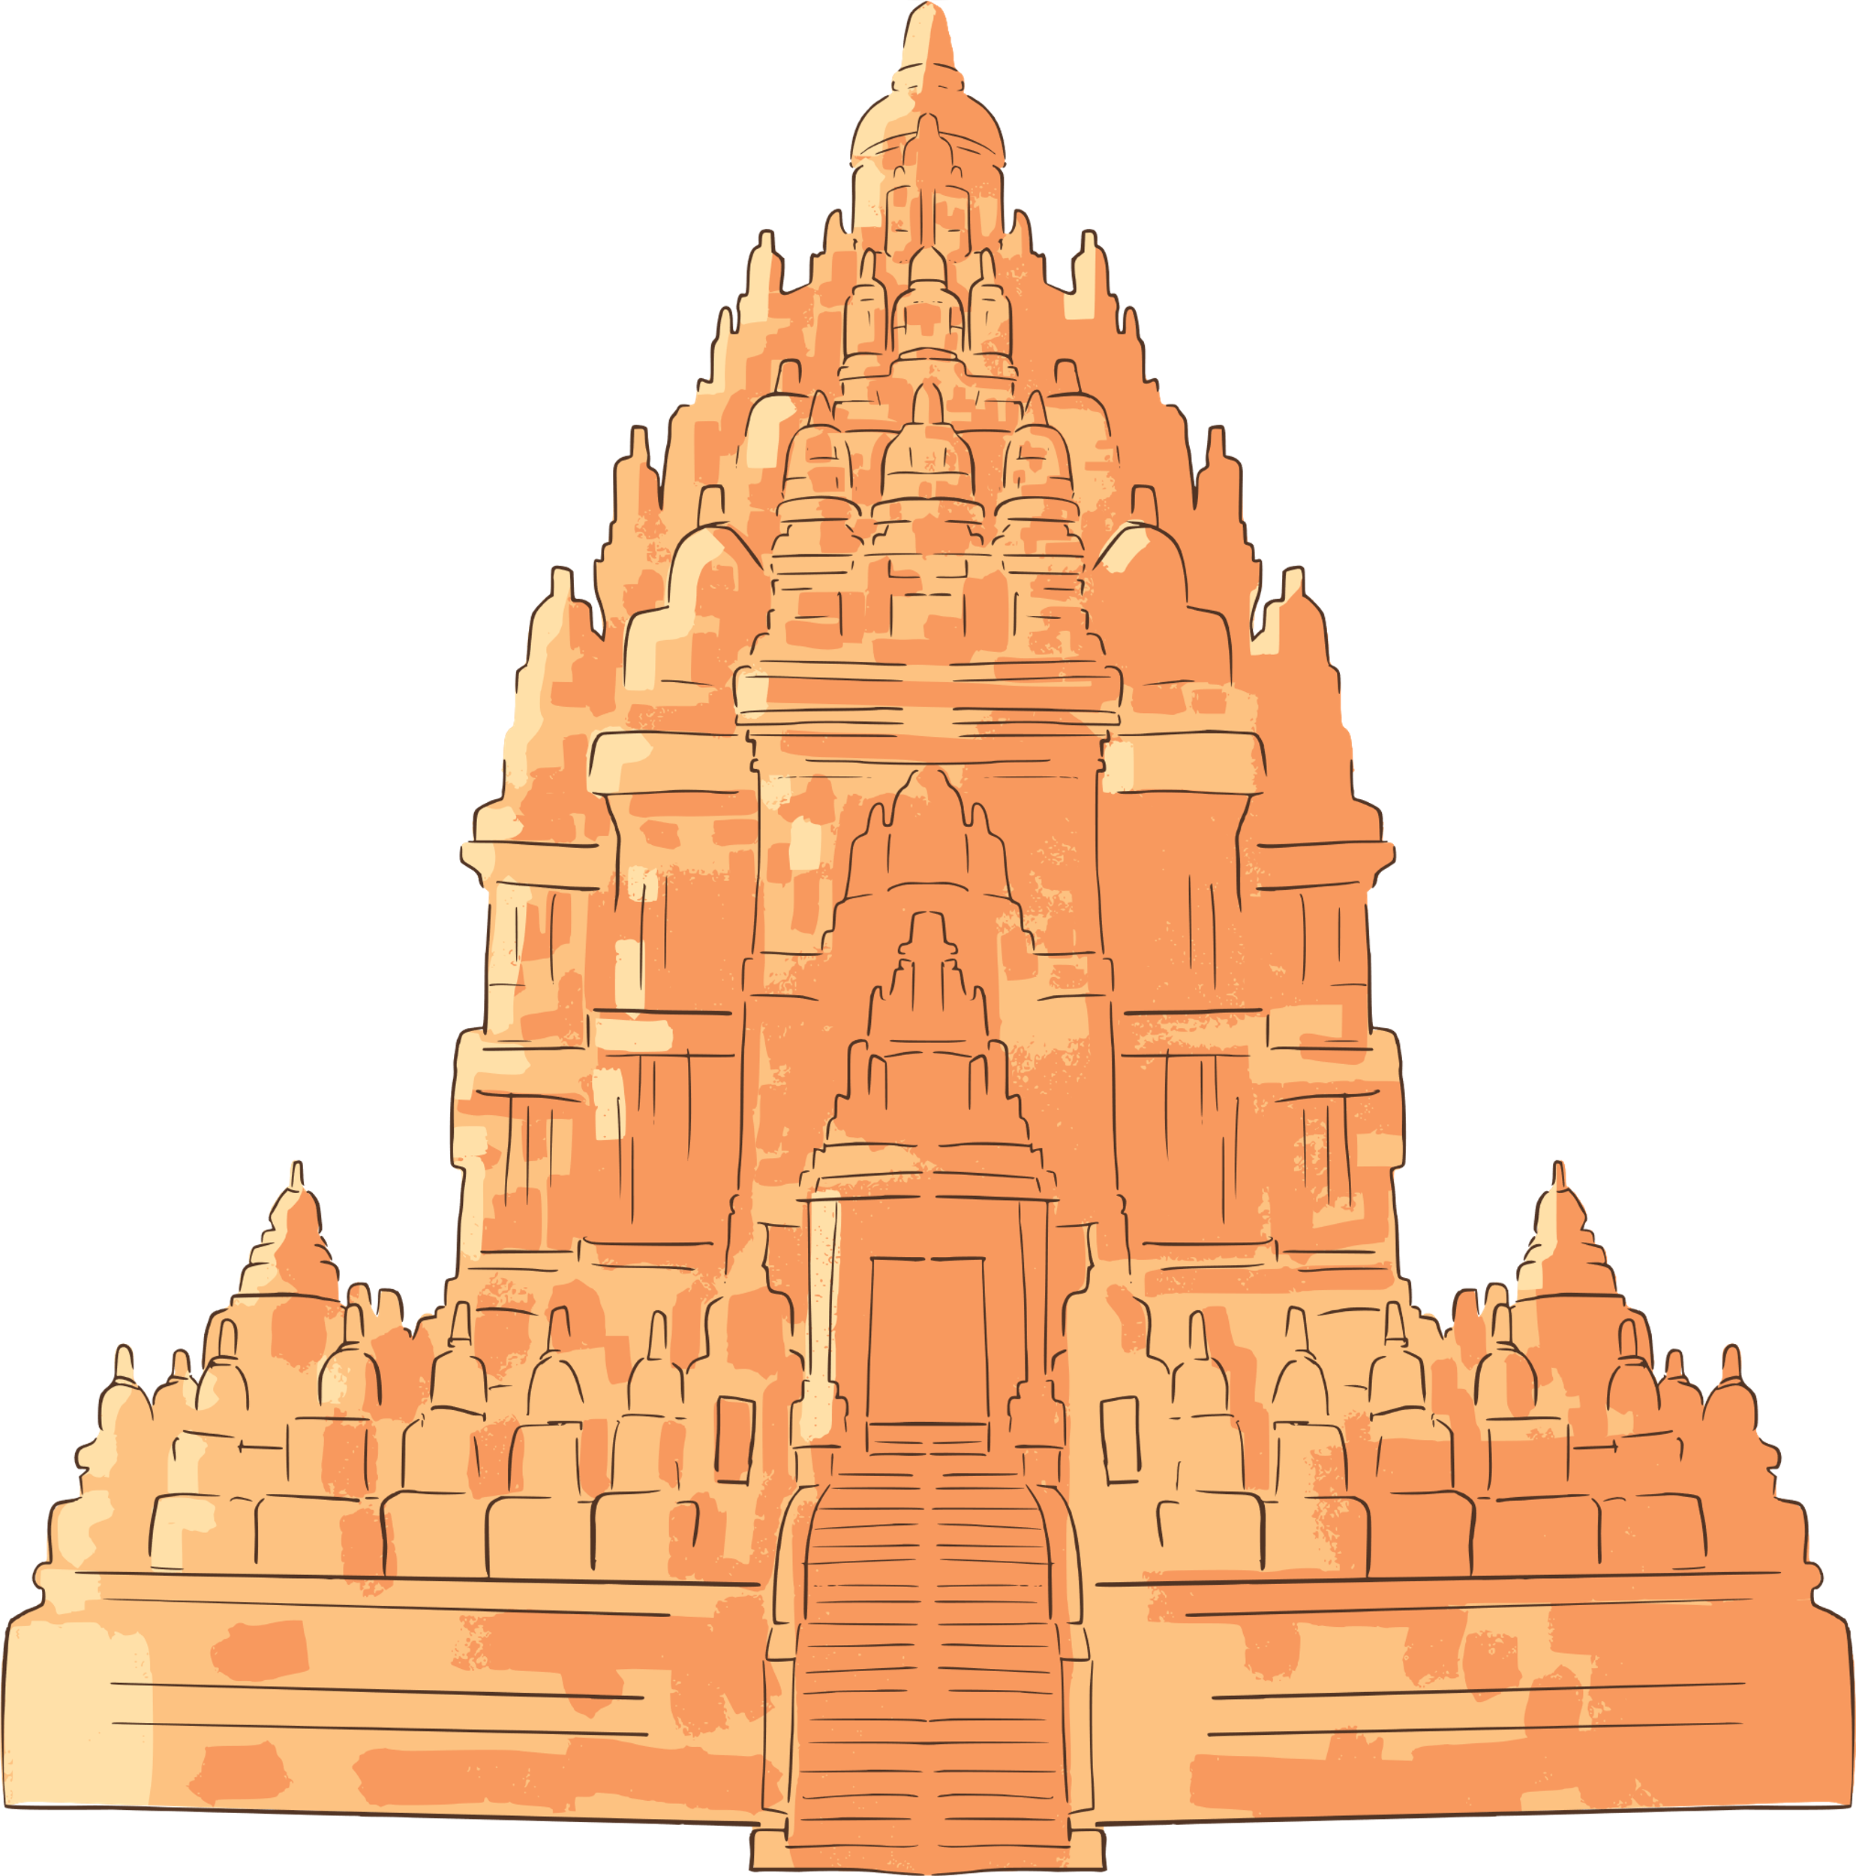
STRUCTURE OF NARRATIVE TEXT
EVALUATION (PENILAIAN/KOMENTAR)
Sering kali bagian ini disatukan dengan complication.
Penulis memberi pendapat atau refleksi terhadap kejadian yang dialami tokoh.
Bagian ini juga menambah makna dan ketegangan (suspense) agar pembaca penasaran dengan kelanjutannya.
RESOLUTION (PENYELESAIAN)
Menjelaskan bagaimana masalah diselesaikan oleh tokoh utama.
Biasanya diakhiri dengan akhir yang bahagia atau menyedihkan tergantung jenis ceritanya.

Slide 5
STRUCTURE OF NARRATIVE TEXT
CODA (PENUTUP/KESIMPULAN)
Berisi komentar singkat atau pesan moral dari cerita
Misalnya: And they lived happily ever after.
Tapi ingat, tidak semua Narrative memiliki coda; kadang penulis membiarkan pembaca menafsirkan sendiri akhir ceritanya.

Slide 6



LANGUAGE FEATURES OF NARRATIVE TEXT
AGAR KAMU BISA MENGENALI NARRATIVE TEXT, PERHATIKAN CIRI-CIRI BERIKUT:
Menggunakan urutan waktu (temporal order) seperti once upon a time, after that, then, finally.
Menggunakan past tense, karena menceritakan kejadian yang sudah berlalu.
Banyak memakai action verbs (kata kerja tindakan): ran, climbed, cut, chased.
Ada dialog dengan kata kerja ucapan (saying verbs): said, asked, replied, whispered.
Mengandung kata kerja perasaan atau pikiran (thinking/feeling verbs): liked, wanted, feared.
Menggunakan descriptive language untuk menggambarkan tokoh atau tempat: Seperti : "They found a beautiful baby inside the golden cucumber."

Slide 7


TYPES OF NARRATIVE TEXT
Narrative bisa bersifat imajinatif maupun berdasarkan kisah nyata. Beberapa contoh jenisnya antara lain:
Fairy tales (dongeng)
Myth (cerita rakyat)
Fable (dongeng hewan)
Mystery stories (cerita misteri)

